Slide 1
2017年新员工账务培训
中国联通广西分公司信息化部
2017年9月

Slide 2


帐务系统结构与特点
帐务主要工作
帐务主要表介绍
Notes:
1、测试环境：

Slide 3
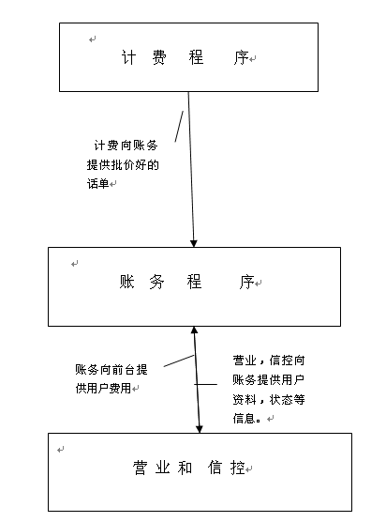
帐务系统的结构

Slide 4
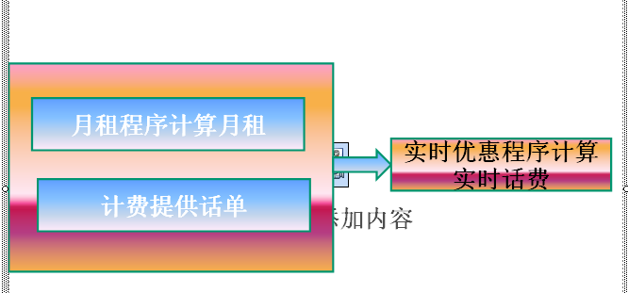
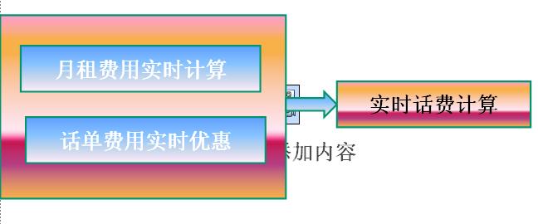
帐务系统的结构
帐务系统又分为：月租程序，实时优惠程序。

Slide 5
帐务系统特点
帐务系统的特点
帐务模块是个多输入多输出的模块，在整个BSS系统中起着枢纽的作用。
输入帐务系统的数据：
用户资料、费用数据、参数数据。用户资料来自CRM系统；费用数据来自CRM系统、计费系统、接口系统等；参数数据一般为帐务系统参数。

Slide 6
帐务系统特点
输出帐务系统的数据：
1.用户的实时话费（以此为依据来进行停开机）
2.用户的账单，发票（供前台展示，查询）
3.帐务数据也是报表，统计及分析的基础数据的提供者。
综述： 帐务是一个多输入，多输出的模块，在BSS 系统里面起了一个连接计费模块和营业模块的关键作用。

Slide 7
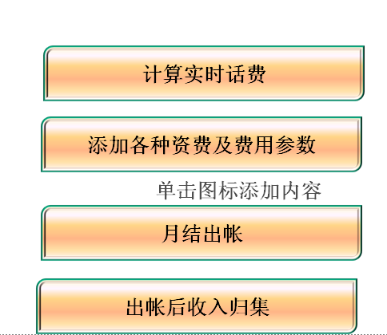
帐务主要工作

Slide 8
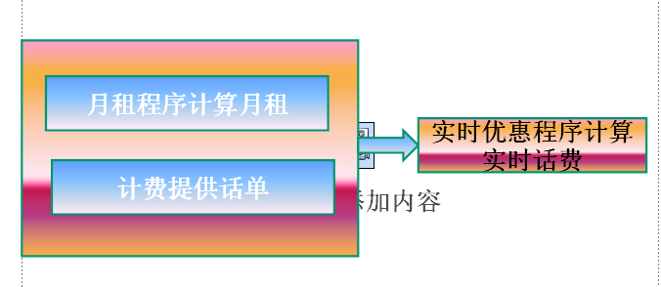
帐务主要工作
（1） 实时话费的计算

Slide 9
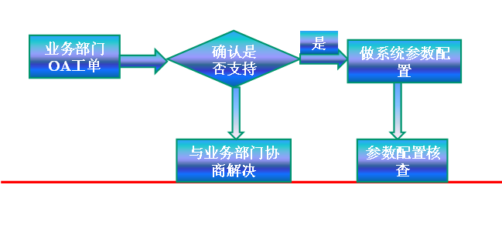
帐务主要工作
（2） 添加各种账务参数
资费及费用参数添加，一般根据业务部门的业务需求进行添加，帐务系统添加月租收费及优惠规则

Slide 10
帐务主要工作
（3） 月结出账
月结出帐是帐务系统最为重要的工作，目前历时２天，从每月月末最后一天２２点开始到1日22点结束。
月结出帐过程是用户每月账单的形成过程，这是一个综合性强、实效性要求比较高的过程。

Slide 11






月结出帐示意图
出帐前数据稽核
出帐数据备份冻结
赠款及优惠
协议补收及特殊处理
出帐后数据同步
用户费用销帐及发票生成

Slide 12
月结出账
（1）帐前数据稽核
每个月的27号，28号会由账务组牵头召开一次出账会议，会议涉及当月生产数据稽核，账务 计费 营业本月新功能上线内容确认，
主机资源保障内容。
（2）数据冻结
帐务系统处理的数据对象以ＣＲＭ系统用户资料为基础，
系统数据准确性是帐务系统准确生成用户账单基本保障。月末最后一天22点BSS系统停止营业。账务会冻结出账所需的用户资料，用户状态，用户费用等信息以供出账使用。

Slide 13
月结出账
（3）赠款，优惠，销账
帐务出帐数据库与CRM数据库分开，在出帐过程中，完成数据冻结后，账务会把数据抽到账务库，其他出帐步骤在独立的帐务数据库上进行，不影响CRM各项业务。
（4）数据同步
在1号19点完成全部出账后，需要把数据从出账数据库同步回CRM数据库，此过程耗时大约2.5个小时。此过程前台正常营业。

Slide 14
月结出账
广西联通月结出账的亮点
（1）整个出账时间过程短。从月底最后一天22点开始到1号22点结束，整个过程耗时24小时。
（2）出账过程对营业，信控影响较小。整个出账过程需要停止营业只有22点—次日02点对正常营业几乎没有影响。
（3）出账界面化。整个出账过程完全界面化，大大降低了复杂程度和出错的概率。

Slide 15
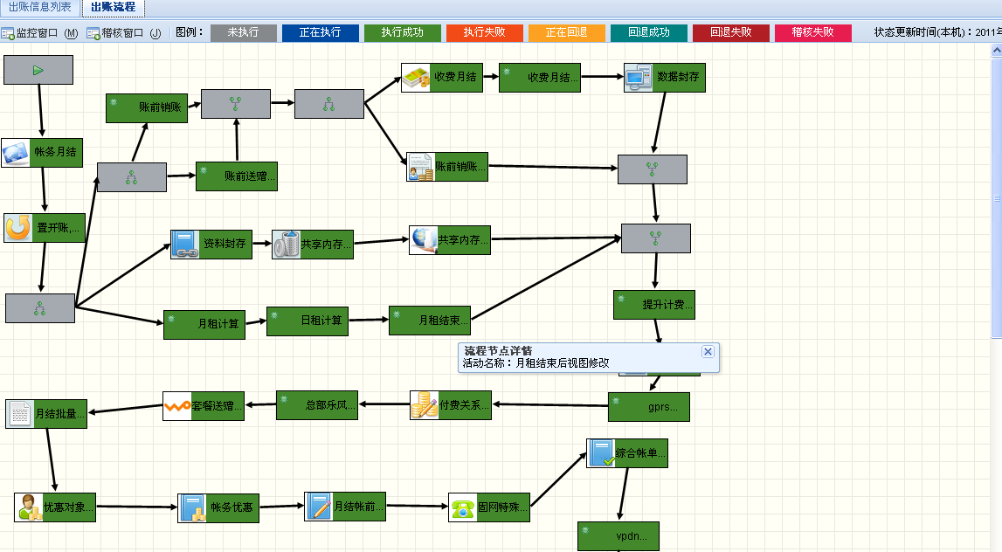
月结出账

Slide 16
账务系统数据流走向
用户详单批价
汇总的实时话费
交预存款、交欠费
营业收费
收取月租、特服
开帐应收生成
用户帐户数据处理
给用户做赠款
给用户做赠款销帐、套餐优惠、预存款销帐
生成用户账单及发票

Slide 17
帐务主要表结构
主要用户资料表
Info_user :用户资料表
Life_status:用户状态表
Life_dinner :用户原子套餐周期表
Life_protocol:用户协议周期表
Info_lease: 租机用户资料表
Life_pay_dinner:帐号套餐周期表
Pkg_dinner_user:用户服务套餐表
Info_pay :帐号资料表
Pay_relation 用户号与帐号关系表

Slide 18
帐务主要表结构
主要费用表
ACCT.CHARGE_ITEM 应收及欠费表
ACCT.CHARGE_PREPAY 预存款表
ACCT.CHARGE_IMPREST 预付款表
ACCT.CHARGE_PROM 赠款表
ACCT.LOG_PAY 交费日志表
ACCT.LOG_WRITE_OFF 销帐日志表
ACCT.LOG_CHARGE_PREPAY 预存款日志表
ACCT.LOG_CHARGE_IMPREST 预付款日志表
ACCT.LOG_CHARGE_PROM 赠款日志表

Slide 19
谢谢！

